Slide 1
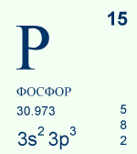
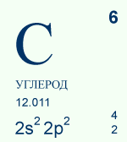
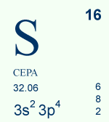
Неметаллы
.

Slide 2
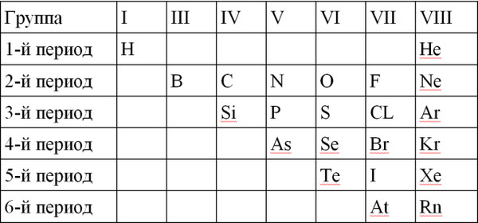
Положение элементов неметаллов в Периодической системе химических элементов
Все элементы неметаллы (кроме водорода) занимают в П.С. верхний правый угол, образуя треугольник, вершиной которого является фтор, а основанием диагональ бор-астат.

Slide 3
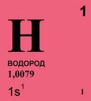
Водород в П.С. имеет двойственное положение, находится в первой и седьмой группах главных подгруппах.

Slide 4
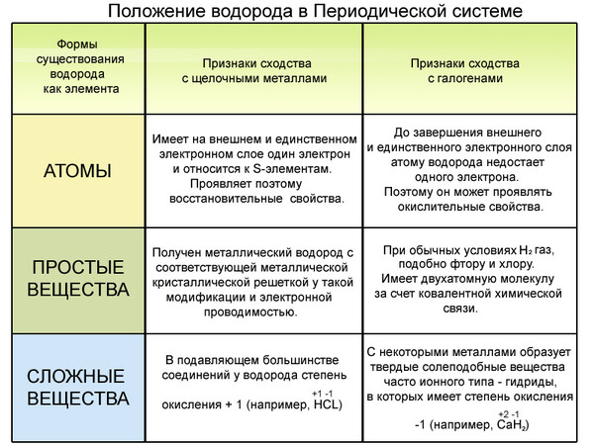

Slide 5
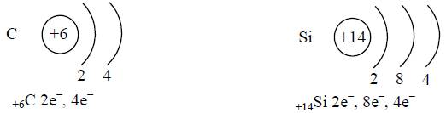
Особенности строения атомов неметаллов
Неметаллы – это химические элементы, для атомов которых характерна способность принимать электроны до завершения внешнего слоя благодаря наличию, как правило на внешнем слое четырёх и более электронов и малому радиусу атомов по сравнению с атомами металлов.

Slide 6
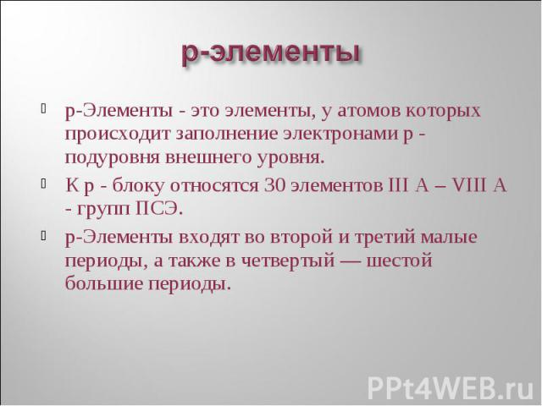
Из определения неметаллов следует, что для их атомов характерны высокие значения электроотрицательности. Она изменяется в пределах от 2 до 4.
Неметаллы – это элементы главных подгрупп, преимущественно р- элементы, исключение составляет водород – s-элемент.

Slide 7
У атомов неметаллов преобладают окислительные свойства, то есть способность присоединять электроны. Эту закономерность характеризует значение электроотрицательности, которая закономерно изменяется в периодах и группах:
В периоде | В главной подгруппе
- заряд ядра увеличивается | - заряд ядра увеличивается
- радиус атома уменьшается | - радиус атома увеличивается
- число электронов на внешнем слое увеличивается | - число электронов на внешнем слое не меняется
-электроотрицательность увеличивается | -электроотрицательность уменьшается
-окислительные свойства усиливаются | -окислительные свойства ослабевают
-неметаллические свойства усиливаются | -неметаллические свойства ослабевают

Slide 8
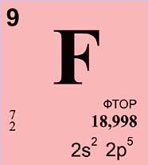
Фтор – самый сильный окислитель, он не проявляет восстановительного свойства.

Slide 9
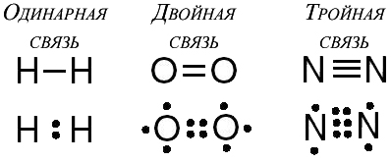
Особенности строения простых веществ-неметаллов
В простых веществах атомы неметаллов связаны ковалентной неполярной связью.
При этом образуются одинарные (например, в молекуле водорода), двойные (в молекулах серы), тройные (в молекуле азота) ковалентные связи.

Slide 10
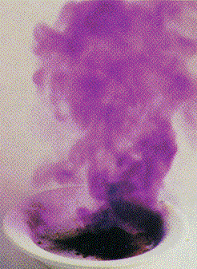
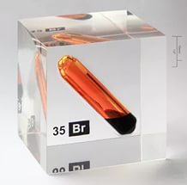
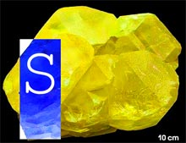
Простые вещества неметаллы могут иметь:
Молекулярное строение
При обычных условиях большинство таких веществ представляют собой газы (H2, N2, O2, F2, Cl2, O3) или твёрдые вещества (I2, P4, S8) и лишь единственный бром (Br2) является жидкостью.
Все эти вещества молекулярного строения, поэтому летучи, в твёрдом состоянии они легкоплавки из-за слабого межмолекулярного взаимодействия, удерживающего их молекулы в кристалле, и способны к возгонке.

Slide 11
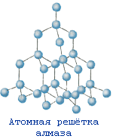
Атомное строение
Эти вещества образованы длинными цепями атомов (Cn, Bn, Sin, Sen, Ten). Из-за большой прочности ковалентных связей они, как правило, имеют высокую твёрдость.
Многие такие вещества имеют высокие температуры плавления и кипения, а летучесть их мала.

Slide 12
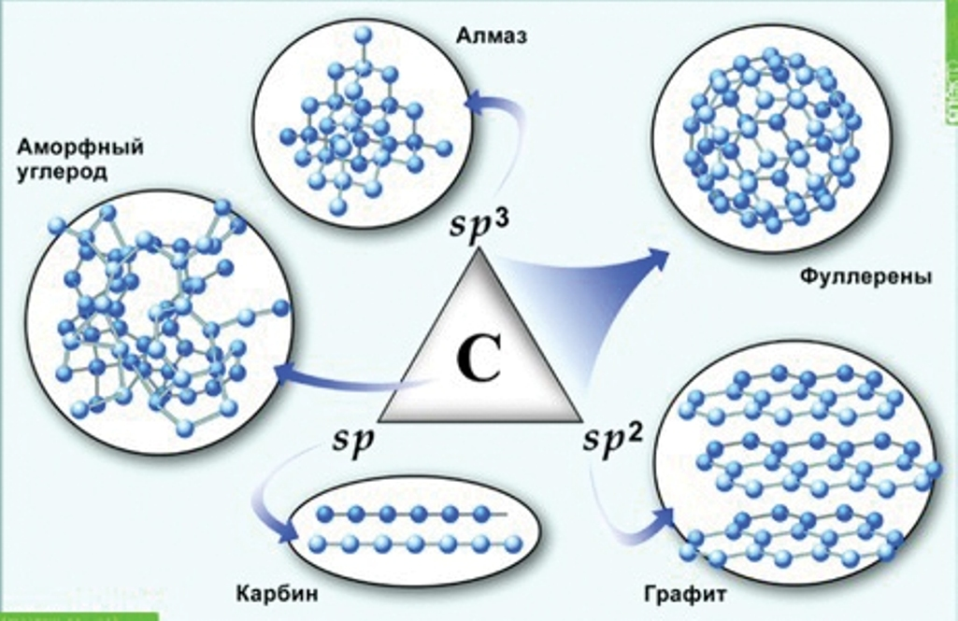
Многие элементы неметаллы образуют несколько простых веществ – аллотропных модификаций. Это свойство атомов называют аллотропией.

Slide 13
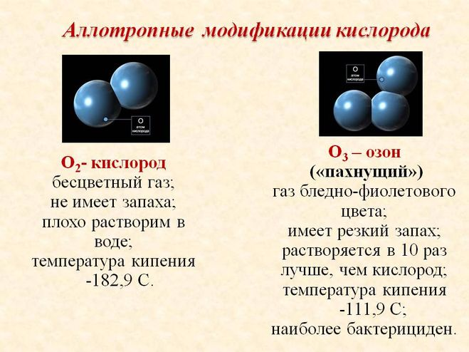

Slide 14
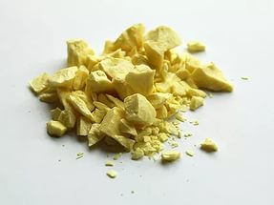
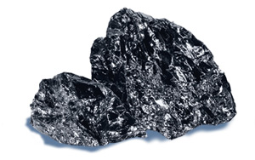
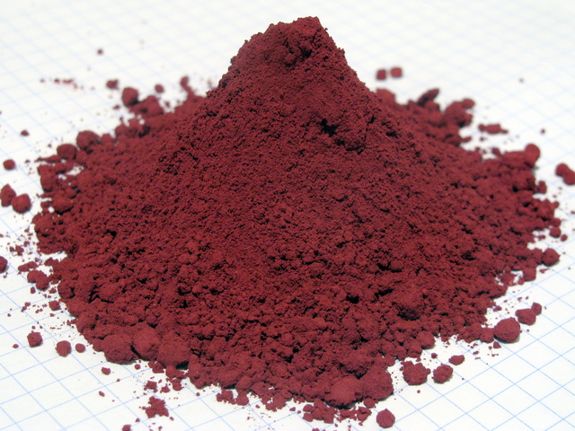
Простые вещества – неметаллы имеют разнообразную окраску.
сера
кремний
фосфор

Slide 15
Физические свойства неметаллических простых веществ
Все газообразные вещества, жидкий бром, а также типичные ковалентные кристаллы – диэлектрики, так как все внешние электроны их атомов использованы для образования химических связей
Кристаллы неметаллов непластичны, и любая деформация вызывает разрушение ковалентных связей.
Большинство неметаллов не имеет металлического блеска.

Slide 16
Простые вещества-неметаллы существенно различаются между собой по химической активности. Так, гелий He и неон Ne — инертные вещества.
Наиболее химически активными неметаллами являются галогены и кислород. Сера, углерод и кремний вступают в химические реакции, как правило, только при повышенных температурах.
В химических реакциях неметаллы, кроме фтора, могут проявлять как окислительные, так и восстановительные свойства.

Slide 18
Химические свойства неметаллов
Окислительные свойства простых веществ-неметаллов
1. Окислительные свойства неметаллов проявляются при их взаимодействии с металлами:
2Na + S = Na2S
3 Mg + N2 = Mg3N2
Fe + S = FeS
2Fe + 3Cl2 = 2FeCl3

Slide 19
2. Большинство неметаллов проявляют окислительные свойства при взаимодействии с водородом. В результате образуются летучие водородные соединения:
H2 + S = H2S
H2 + Cl2 = 2HCl
3H2 + N2 ↔ 2NH3

Slide 20
3. Любой неметалл выступает в роли окислителя в реакциях с теми неметаллами, которые имеют более низкое значение электроотрицательности:
2P + 5S = P2S5
Электроотрицательность серы больше, чем у фосфора, поэтому она здесь проявляет окислительные свойства

Slide 21
S + 3F2 = SF6
H2 + F2 = 2HF
Si + 2F2 = SiF4
Электроотрицательность фтора больше, чем у всех остальных химических элементов, поэтому он проявляет свойства окислителя.
Фтор – самый сильный окислитель из неметаллов, проявляет в реакциях только окислительные свойства.

Slide 22
4. Окислительные свойства неметаллы проявляют и в реакциях с некоторыми сложными веществами:
CH4 +2O2 → CO2 +2H2O
(кислород – окислитель)
Не только кислород, но и другие неметаллы также могут быть окислителями в реакциях со сложными веществами – неорганическими и органическими:
2FeCl2 + Cl2 = 2FeCl3

Slide 23
Восстановительные свойства простых веществ-неметаллов
1. По отношению к фтору все неметаллы проявляют восстановительные свойства.
2. Неметаллы, кроме фтора, служат восстановителями при взаимодействии с кислородом:
S + O2 → SO2
N2 + O2 ↔ 2NO
4P + 5O2 → 2P2O5
C +O2 → CO2
В результате реакций образуются оксиды неметаллов.

Slide 24
3. Многие неметаллы могут выступать в роли восстановителя в реакциях со сложными веществами – окислителями:
H2 + CuO → Cu + H2O
6P + 5KClO3 → 5KCl + 3P2O5
(фосфор – восстановитель)
C + 4HNO3 → CO2 + 4NO2 + 2H2O
(кислота – окислитель)

Slide 25
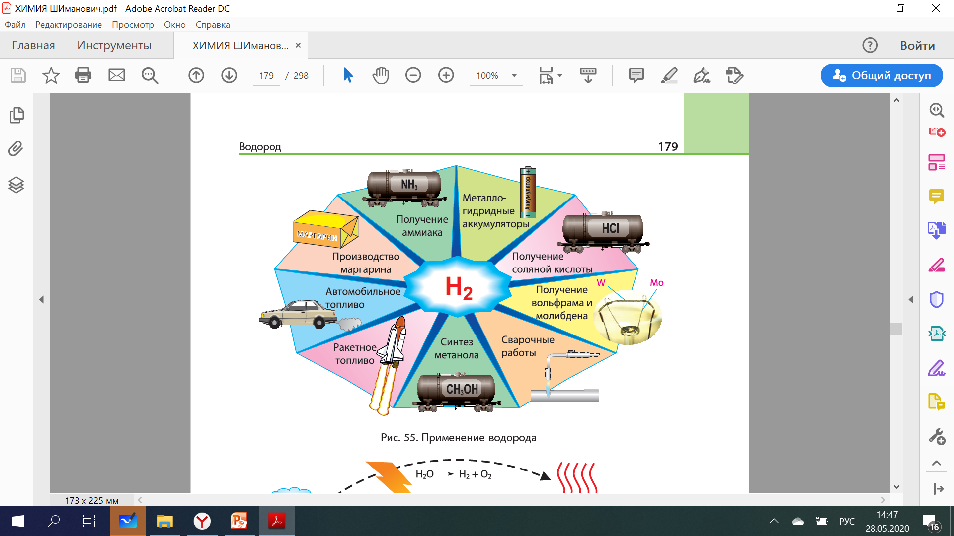

Slide 26
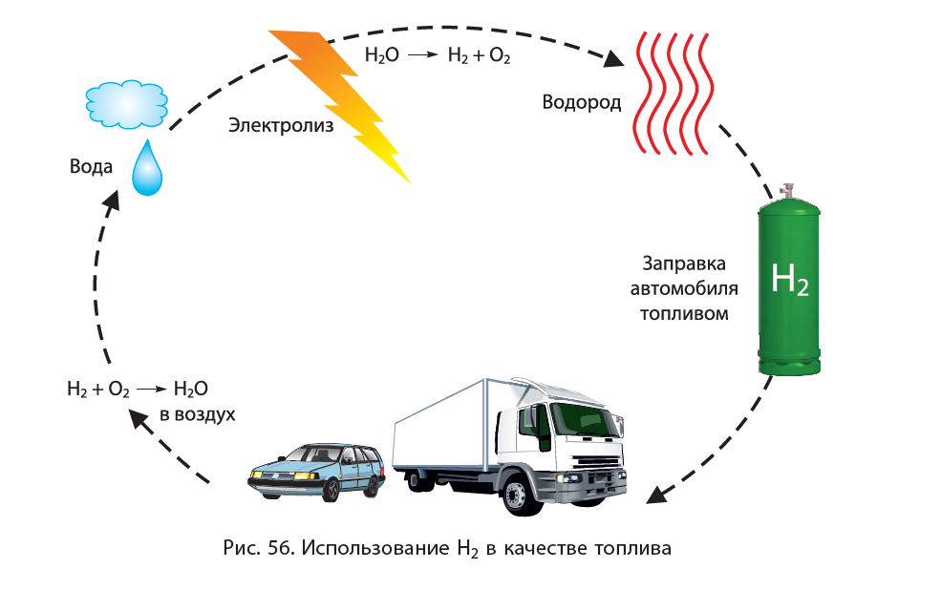

Slide 27
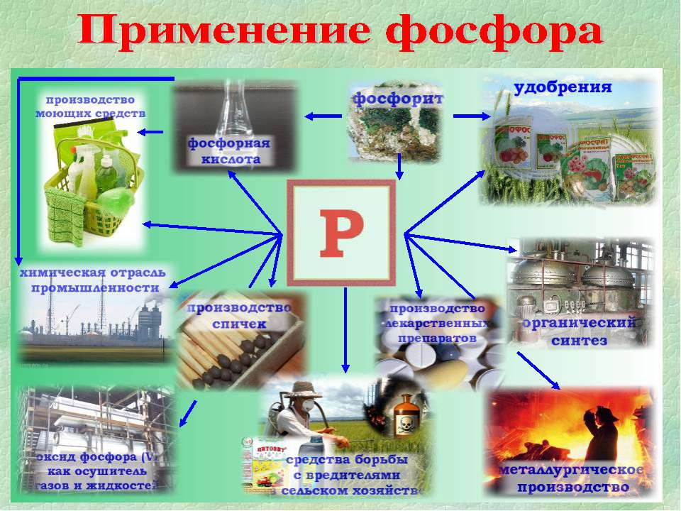

Slide 28
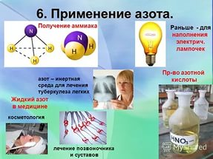

Slide 29
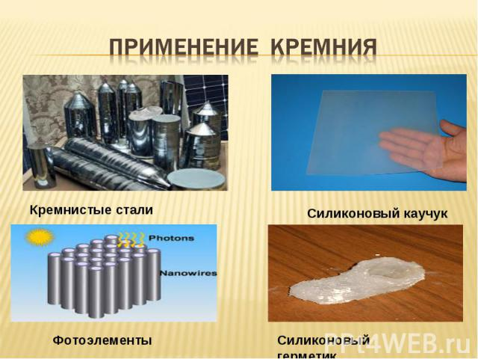

Slide 30
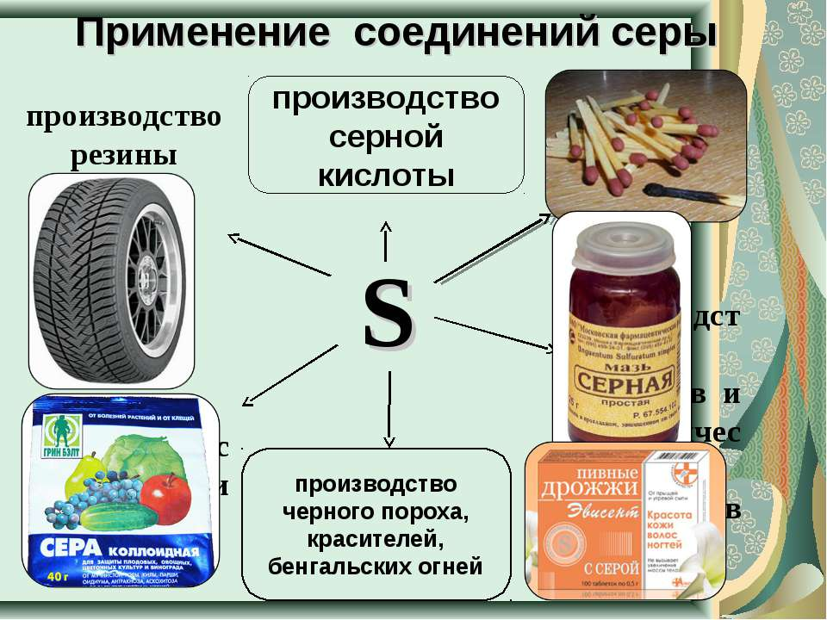

Slide 31
Сравнительная характеристика металлов и неметаллов
Признаки сравнения | Металлы | Неметаллы
1. Положение в П.С. | Под диагональю бор –астат | Над диагональю бор –астат
2. Строение атома | Большой атомный радиус, число электронов на последнем слое – от 1до3 | Маленький атомный радиус, число электронов на последнем слое – от 4 до 7
3. Физические свойства | Электропроводность, теплопроводность, блеск, ковкость, пластичность, по агрегатному состоянию, в основном, твёрдые | Диэлектрики, не имеют металлического блеска, хрупкие, по агрегатному состоянию – газы, жидкости и летучие твёрдые вещества.
4. Кристаллические решётки | Металлическая | Молекулярная, атомная
5. Химические свойства | В основном восстановители | Проявляют окислительные и восстановительные свойства

Slide 32
Список литературы
1. Габриелян, О.С. Химия 11 класс. Базовый уровень [Текст]: учеб. для общеобразоват. учреждений / О.С. Габриелян; Москва: Дрофа, 2017. –191 с.
2. Ерохин, Ю.М. Химия [Текст]: учеб. для сред. проф. учеб. заведений / Ю.М. Ерохин; под ред. В.Н.Николаева. – 8-е изд., стер. – М.: Издательский центр «Академия», 2007. – 384 с.

